Slide 1

“EVITAR QUE LA VIOLENCIA
LLEGUE A PRODUCIRSE”
Enfoque preventivo del Programa de Orientación e Intervención Familiar de Castilla-La Mancha

Slide 2
Nacida en 1999 en Albacete, 2001 C.Real, Toledo y Cuenca, 2002 Guadalajara, 2003 PEF Albacete
Conforme a ley 1/2015 del Servicio Regional de Mediación Social y Familiar de CLM
Servicio voluntario, gratuito para familias con hijos menores de edad
1.263 familias atendidas en 2023
Derivadas de la administración, unidades salud mental infantojuvenil y adultos, centros escolares, juzgados, asociaciones, profesionales o a petición propia

Slide 3

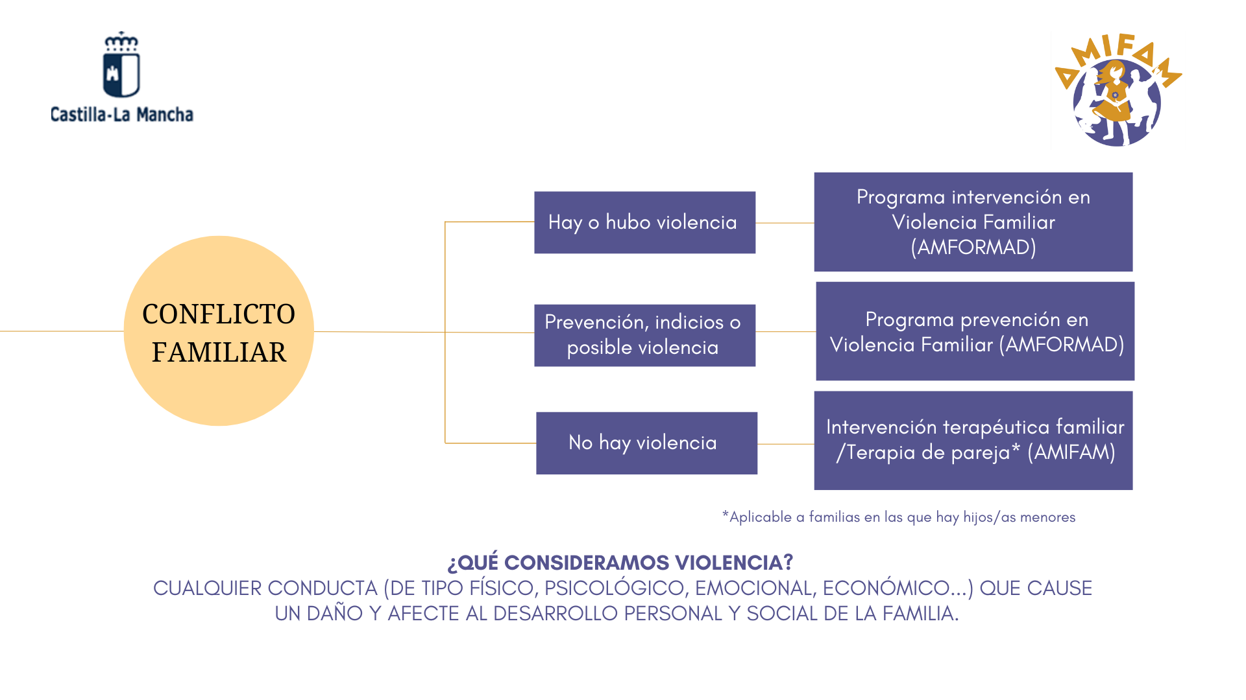

Slide 4
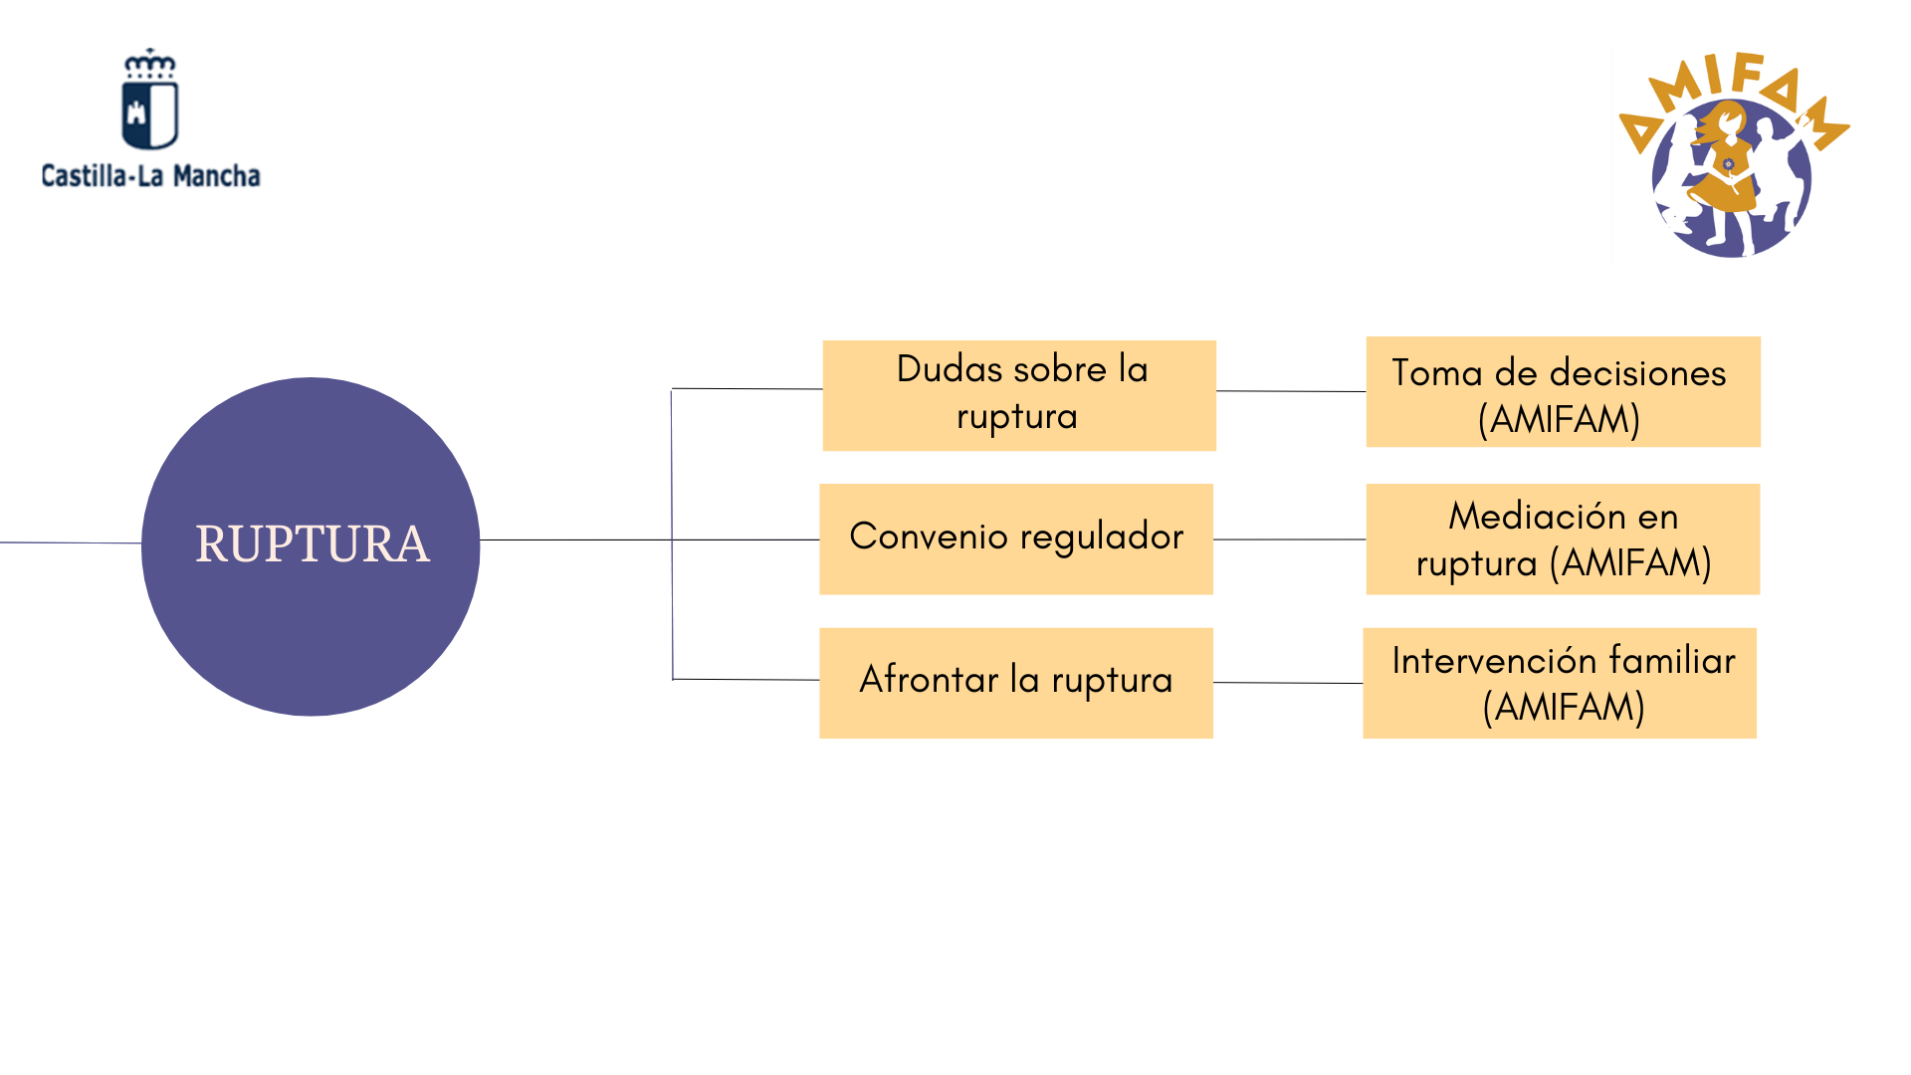

Slide 5

Mediación en
ruptura de pareja
REQUISITOS
Voluntariedad
Neutralidad
DINÁMICAS
Personalización y creatividad
BENEFICIOS
Mayor complimiento de los acuerdos
Prevención de situaciones de violencia
Equidad
Implicación activa
Mantenimiento de las relaciones y coparentalidad
Evitación de confrontaciones judiciales
Imparcialidad y profesionalidad
Rapidez
Reducción de la conflictividad mediante el lenguaje
No violencia
Buena fe
Reconocimiento mutuo

Slide 6
APOYO A LA PAREJA
TERAPIA DE PAREJA
Efectos en bienestar de menores
TOMA DE DECISIONES
POST-RUPTURA
Adaptación al duelo y cambios vitales
Profesionales con experiencia
Reducción de las fricciones y acompañamiento emocional
Información hacia los/as menores
Modelos integradores
Alternativa personal y autoresponsabilización
Contraste expectativas /realidad
Aprendizaje vicario
Prevención del conflicto en separación/divorcio

Slide 7
Programa de Orientación e Intervención Familiar (PROI)
Habilidades educativas parentales
Comunicación y expresión emocional
Relación entre hermanos y nuevos miembros
Elaboración familiar de duelos
Prevención de comportamientos de riesgo
Asesoramiento a familias con patologías psiquiáricas

Slide 8
Punto de Encuentro (PEF)
Albacete
OBJETIVOS
MODALIDADES
Entrega y recogida de los menores
ACCESO
Resolución judicial
Resolución de la Delegación Provincial de la Consejería de Familia
Facilitar régimen de visitas
Garantizar derechos de hijos y padres
Prevenir situaciones de violencia en relación al régimen de visitas
Visitas supervisadas con pautas
Visitas sin supervisión

Slide 9
GRACIAS POR SU ATENCIÓN

